Slide 1
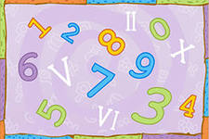
Путешествие в мир математических действий. Сложение, вычитание

Slide 3
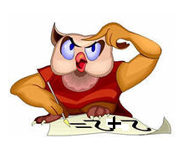
Чтобы правильно сложить,
Надо правильно дружить.
Если ссора иль сраженье,
Не получится сложенья,
Сложим стих, прибавим смех,
Выйдет песенка для всех!
За тобою и за мной
Запоет весь шар земной!
(А. Стройло)

Slide 4
Слагаемое + Слагаемое = Сумма
Пример:
2+3=5
2 (слагаемое) + 3 (слагаемое) = 6 (сумма)

Slide 5
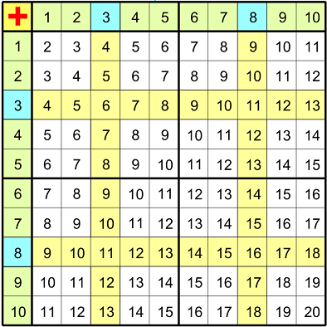

Slide 6
Уменьшаемое – Вычитаемое = Разность
Примет:
4-3=1
4 (уменьшаемое) -3(вычитаемое)=1(разность)

Slide 7
МОЛОДЦЫ!

